Slide 1
Nanoportadores funcionales para administrar itraconazol contra infecciones intracelulares fúngicas
Susana P. Mejía, Arturo Sánchez, Viviana Vásquez and Jahir Orozco.
2021

Slide 2
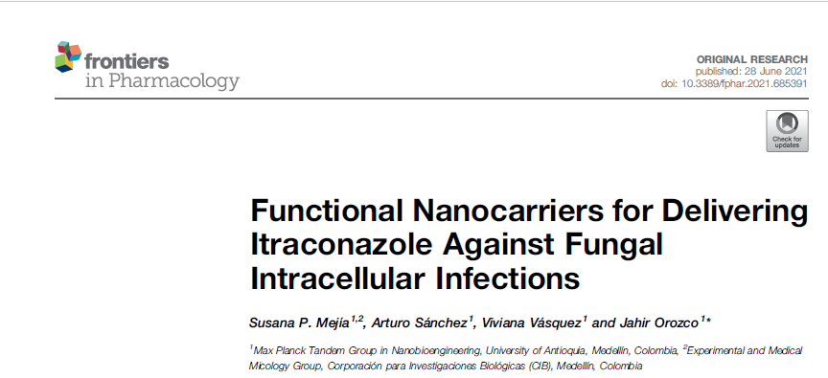

Slide 3
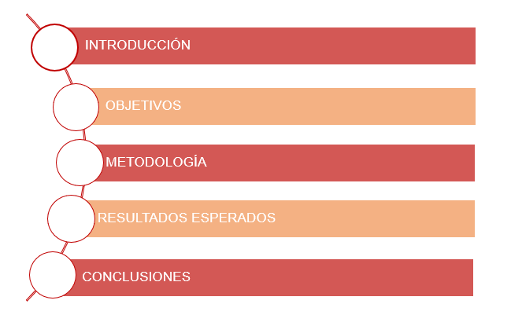

Slide 4
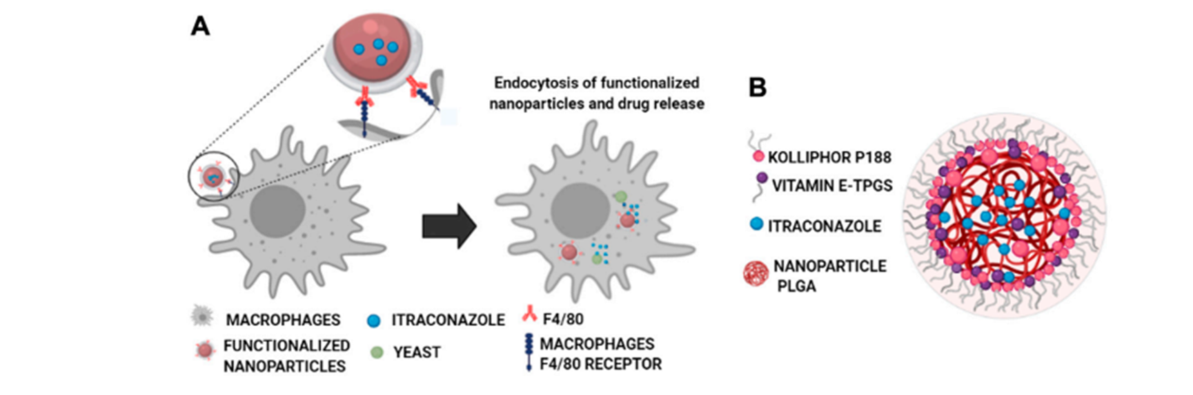
INTRODUCCIÓN
Este trabajo informa sobre itraconazol (ITZ) encapsulado en nanopartículas poliméricas funcionales para su liberación dirigida y controlada en macrófagos para combatir infecciones intracelulares.
Las NP se basan en polímeros de poli (ácido láctico-co-ácido glicólico) (PLGA) de diferentes composiciones, pesos moleculares y proporciones de ácido láctico a ácido glicólico.
Se ha demostrado que los nanoportadores funcionales tienen potencial para el tratamiento de infecciones intracelulares causadas por virus, ciertas bacterias (p. ej., Mycobacterium tuberculosis ), algunos protozoos (p. ej., Toxoplasma gondii y Leishmania spp.) y algunos hongos (p. ej., Histoplasma capsulatum ).
Figura1 .|Interacción específica de las NP
funcionalizadas (Lin et al., 2010).

Slide 5
OBJETIVOS
OBJETIVO GENERAL
Desarrollar una nueva estrategia terapéutica basada en la nanoencapsulación de un agente terapéutico en NPs con alta especificidad hacia macrófagos para combatir infecciones intracelulares, con el antifúngico itraconazol (ITZ) como modelo de fármaco hidrofóbico.
OBJETIVOS ESPECIFICOS
1. Reducir las limitaciones relacionadas con su alta lipofilicidad y baja capacidad de absorción.
2. desarrollar una formulación biocompatible de ITZ encapsulada en PLGA NP con propiedades coloidales óptimas en cuanto a tamaño, polidispersidad moderada y carga superficial.

Slide 6
MATERIALES Y METODOS 1. Microorganismos y Líneas Celulares
Hongo
Levadura
Los macrófagos murinos
Histoplasma capsulatum cepa CIB 1980 fue aislada de un caso clínico humano.
Las levaduras se cultivaron en caldo BHI y se suplementaron con 0,1%L-cisteína y glucosa al 1% a los 37°C.
Las células se cultivaron en suspensión en medio DMEM suplementado con FBS al 10% y penicilinaestreptomicina al 1% a 37ºC.°C con 5% CO2.
La viabilidad y el número de levaduras se determinaron mediante tinción con Janus Green.
La viabilidad se determinó mediante inspección microscópica visual de los núcleos teñidos con azul de tripano.
Las células fúngicas se contaron en un hemocitómetro y se resuspendieron en medio de cultivo HMM para obtener el número deseado.

Slide 7
2. Formulaciones de nanoemulsión
Las nanopartículas (NP) se prepararán utilizando el método de emulsificación de alta energía utilizando una variedad de composiciones y pesos moleculares de polímeros PLGA.
Se disolverán 75 mg de PLGA en 5 ml de acetato de etilo y la fase orgánica se vertió en 10 ml Solución al 1 % de Kolliphor® P188 bajo mezcla vortex durante 20s.
Se someterá a 3 pulsos de ultrasonidos en el ultrasonicador para hacer la nanoemulsión.
Las NP resultantes se purificarán por diálisis con 20% de etanol.
La sustancia obtenida será liofilizada.

Slide 8
3. Encapsulación de compuestos hidrofóbicos modelo en NP
Se evaluaron tres proporciones diferentes de polímero a ingrediente activo (1:25, 1:11 y 1:10) para encapsular ITZ en PLGA NP.
Se disolvieron 3,0–7,5 mg de ITZ en 5 ml de acetato de etilo.
Se pesó una determinada cantidad de NP liofilizadas, se disolvió en acetonitrilo y se analizó mediante un método de cromatografía HPLC.

Slide 9
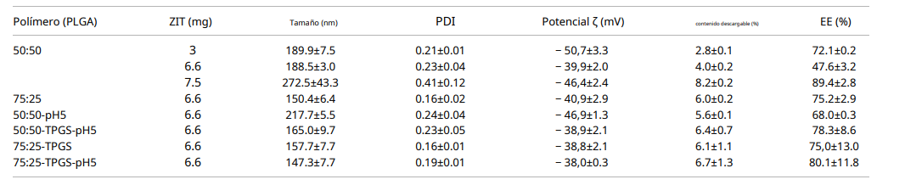
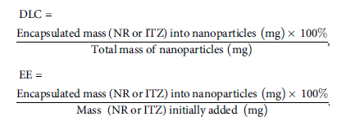
4. Determinación de la eficiencia de encapsulación y capacidad de carga del fármaco
Tabla 1. Propiedades coloidales de PLGA NP con ITZ encapsulado.

Slide 10
5. Caracterización fisicoquímica de nanopartículas
CARACTERIZACIÓN FISICA DEL PROCESO DE NANOENCAPSULACIÓN
TÉCNICAS | MEDICIÓN
DLS (Dispersión de luz dinámica) | Nanoplus HD
Potencial Z | Zeta Zsizer
SEM-TEM | Microscopio Electrónico de transmisión (TEM) y Microscopio Electrónico de barrido (SEM)
DSC (Calorimetría diferencial de barrido) | Análisis térmico
FTIR | Espectrómetro de Infrarrojo
Tabla 2. Técnicas para la caracterización de los nanoconjugados.

Slide 11
6. Liberación y estabilidad de fármacos
Se preparó una dilución de 3 ml de la solución original de NP frescas, se diluyó en 25 ml de agua purificada estéril y se centrifugó a 10000 rpm y 4°C durante 30 min.
Pasado este tiempo, se descartó el sobrenadante, y el sedimento se resuspendió en 25 ml de medio de liberación simulando condiciones fisiológicas (solución de PBS a pH 7,2) que contenía 1% v/v de tween. 80.
A cada 1,5 se le añadió 1,0 ml de esta solución. -ml de tubo para un total de 11 tiempos de análisis (0, 0,5, 1, 2, 3, 4, 6, 7, 24, 48 y 72 h, respectivamente).
El sobrenadante y el sedimento se usaron para la determinación directa e indirecta de ITZ por cromatografía HPLC.

Slide 12
la estabilidad de la dispersión a 37°C se analizó en las mismas condiciones de liberación cinética (PBS pH 7,2, interpolación 1 % v/v a 37°C).
La estabilidad de las NP de dos tipos de polímeros se evaluó después de la liofilización y la crioconservación con sacarosa al 5%. 4 y 25°C se estudiaron como temperaturas de almacenamiento hasta por un mes.
Se añadieron 20 mg de las NP a tubos de 1,5 ml y las muestras se extrajeron al inicio y al menos cinco veces entre la primera y la cuarta semana de evaluación.
se añadieron 20 mg de las NP a tubos de 1,5 ml y las muestras se extrajeron al inicio y al menos cinco veces entre la primera y la cuarta semana de evaluación.
Las NP liofilizadas y dispersas se resuspendieron en 1 ml de agua purificada estéril y se evaluaron.

Slide 13
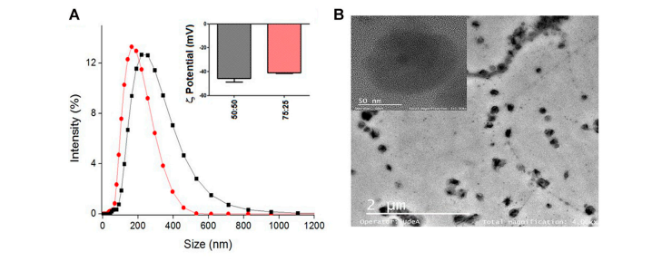
RESULTADOS Y DISCUSIONES 1. Caracterización de NPs de PLGA
Figura 1. Caracterización mediante técnicas de Potencial Z y análisis TEM.
Las NP presentaron un tamaño de partícula promedio de 132.0±36,6nm.
PLGA 50:50 (0,32-0,44 dl/g)
PLGA 75:25 (0,14-0,22 dl/g)
Potencial Z
ANALISIS MORFOLÓGICO TEM

Slide 14
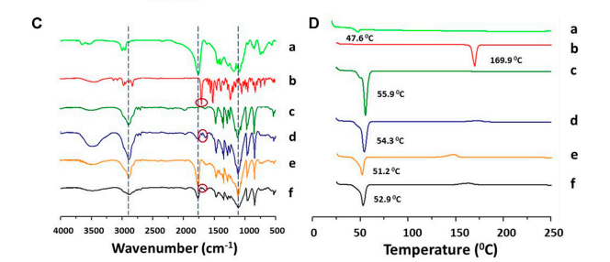
Figura 2. Caracterización mediante técnicas de FTIR y DSC.
FTIR
DSC

Slide 15
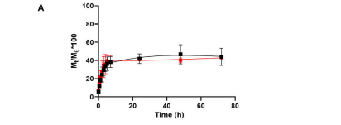
3. Cinética de liberación y estabilidad de la formulación optimizada en el tiempo
Figura 3. Cinetica de liberación y estabilidad de la nanoformulacion vs tiempo.

Slide 16
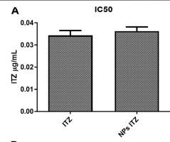
4. Itraconazol libre e itraconazol encapsulado en NP PLGA
Figura 4. Itraconazol libre e itraconazol encapsulado en NP de PLGA.

Slide 17
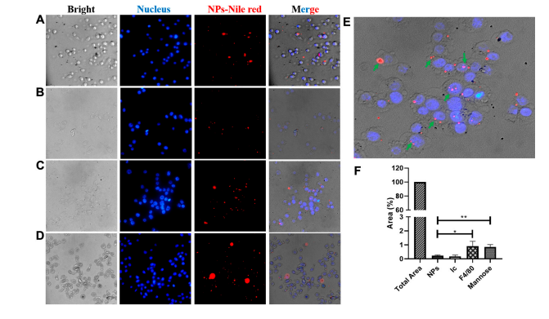
5. Imágenes de microscopía de fluorescencia. Evaluación de endocitosis de NP funcionalizados con rojo Nilo encapsulado en el macrófago
Figura 5. Imágenes de microscopía de fluorescencia.

Slide 18
CONCLUSIONES
Se encapsuló con éxito ITZ en NP tipo núcleo-capa basados en dos tipos de PLGA, obteniendo nanoportadores estables y moderadamente polidispersos con tamaño adecuado y DLC (6,6%) y EE (80%) óptimos al reducir el pH y al modular el tipo y concentración de una mezcla de tensioactivos.
El resultado muestra que las NP funcionalizadas con F4/80 pueden ayudar a mejorar la terapia dirigida a los macrófagos y con una eficacia similar a la de las NP acopladas a manosa. Por lo tanto, los nanoportadores funcionales podrían ser una plataforma para la encapsulación de fármacos como una alternativa terapéutica prometedora para combatir enfermedades infecciosas.
Debido a los múltiples mecanismos que presentan los patógenos que provocan infecciones intracelulares, el uso de NPs funcionalizadas permitiría un tratamiento mucho más específico de estas infecciones, reduciendo los efectos no deseados en los pacientes. En este contexto, la investigación actual sobre terapias dirigidas a macrófagos está dirigida a encontrar diferentes tipos de ligandos para la liberación dirigida de fármacos en subpoblaciones específicas de macrófagos.
Se obtiene una transformación de los resultados en productos innovadores que sean alternativas de medicamentos para el control de enfermedades infecciosas.

Slide 19
REFERENCIAS BIBLIOGRÁFICAS
Abushaheen, MA, Muzaheed Fatani, AJ, Fatani, M., Mansy, W. y George, M. (2020). Resistencia antimicrobiana, mecanismos y su significado clínico. Enfermedad-al-mes66 (6), 100971. doi:10.1016/j.disamonth.2020.100971
Agudelo, CA, Murillo, C., Tobón, AM, Restrepo, A., Restrepo, CA, Kauffman, CA, et al. (2012). Coinfección de tuberculosis e histoplasmosis en pacientes con sida.Soy. J. Trop. Medicina. Hig.87, 1094–1098. doi:10.4269/ajtmh.2012.12-0292
Alhowyan, AA, Altamimi, MA, Kalam, MA, Khan, AA, Badran, M., Binkhathlan, Z., et al. (2019). Eficacia antifúngica de las nanopartículas de PLGA cargadas con itraconazol estabilizadas con vitamina E TPGS:in vitroyex-vivo Estudios.J. Microbiol. Métodos161, 87–95. doi:10.1016/j.mimet.2019.01.020
Asthana, S., Gupta, PK, Jaiswal, AK, Dube, A. y Chourasia, MK (2015). Receptor de manosa de macrófagos sobreexpresado Enfoque de entrega de carga mediada por nanocápsulas dirigidas para la erradicación del parásito residente:in vitroyEn vivoEstudios.Farmacia Res.32, 2663–2677. doi:10.1007/s11095-015-1651-0
Barros, D., Costa Lima, SA y Cordeiro-da-Silva, A. (2015). Superficie La funcionalización de nanoesferas poliméricas modula la activación de macrófagos: relevancia en la terapia de leishmaniasis.Nanomedicina10, 387–403. doi:10.2217/nnm.14.116
Batrakova, EV y Kabanov, AV (2008). Copolímeros de bloque Pluronic: Evolución del concepto de administración de fármacos desde nanoportadores inertes hasta modificadores de respuesta biológica.J. Liberación controlada130, 98–106.doi:10.1016/ j.jconrel.2008.04.013
Begines, B., Ortiz, T., Pérez-Aranda, M., Martínez, G., Merinero, M., ArgüellesArias, F., et al. (2020). Nanopartículas poliméricas para la administración de fármacos: desarrollos recientes y perspectivas futuras.nanomateriales10, 1403. doi:10.3390/nano1007140

